Slide 1
列表
《跟老齐学Python：轻松入门》系列讲座
www.itdiffer.com

Slide 2
定义
功能强大
列表（list）
变量命名避免用list
列表中的元素：任意类型

Slide 3
索引和切片
索引：从0开始
切片：seq[start:end:step]
反转

Slide 4
操作列表
基本操作
len()
“+”连接
“*”重复
in
max min
修改列表元素

Slide 5
常用的函数
append() extend()
count()
Index()
insert()
remove() pop()
reverse()
sort()

Slide 6
列表和字符串
相同点
区别
多维列表
列表和字符串转化

Slide 7
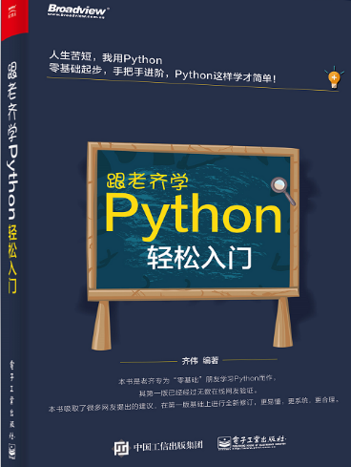
最后一页
谢谢聆听
广告：《跟老齐学Python:轻松入门》

